Slide 1
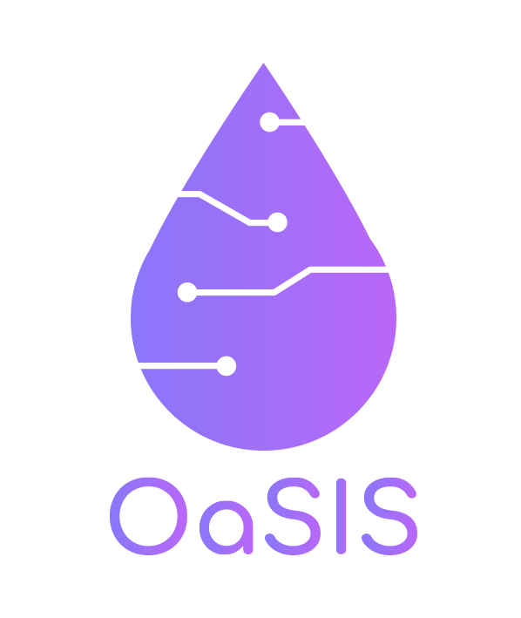
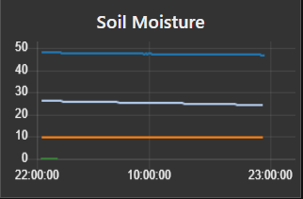
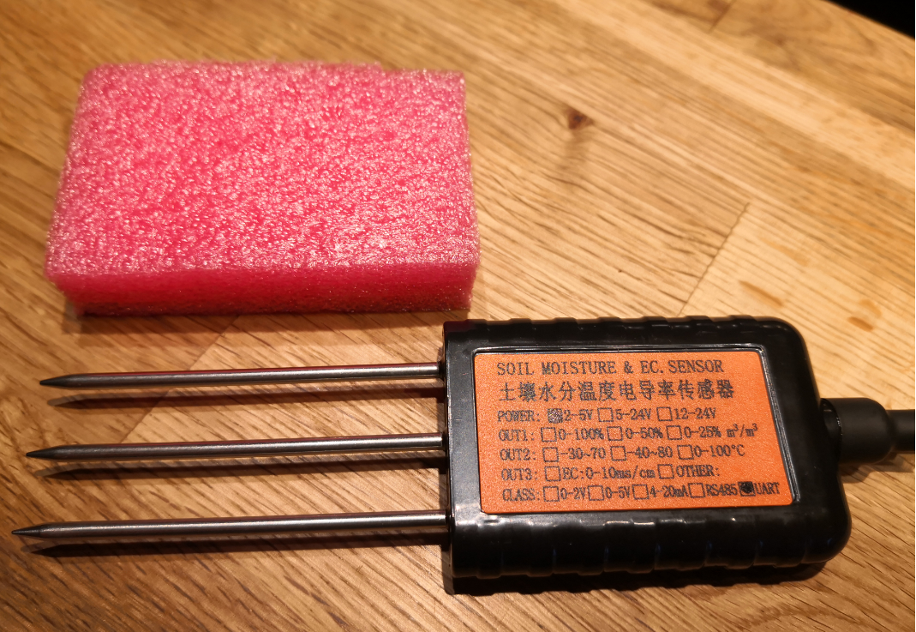
Bewässerungswirtschaft 4.0
^{Studierende:}
Boris Flit, Medien- und Kommunikationsinformatik
^{Boris.flit@hsrw.org}
David Stich, Environment and Energy ^{David.stich@hsrw.org}
^{Dimitry Wette, E-Government}
Dmitry-bartholomew.wette@hsrw.org
^{Marco Strauch, E-Government}
^{marco.strauch@hsrw.org}
Fabian Popiolek, Medien- und Kommunikationsinformatik
^{Fabian.popiolek@hsrw.org}
^{Projekt Betreuung}
^{Prof. Dr. Karsten Nebe}
^{Prof. Dr.-Ing. Rolf Becker}
^{Ferdinand Meier}
OaSIS: Open and Smart Irrigation System
Problemstellung
„Der Klimawandel wird auch die Landwirtschaft verändern, da sind sich die Experten sicher“[1]. Wasser wird immer Kostbarer und durch die immer heißer und trockener werdenden Sommer, ist die Landwirtschaft, aber auch Kleingärtner, besonders betroffen. Die Optimierung des Wasserverbrauch wird eine immer größere Rolle in denn Leben von vielen von uns spielen. Ein weiteres Problem ist, dass schon Bestehende Bewässerungssysteme sehr teuer sind und nicht Open Source zur Verfügung stehen.
Ähnlich Projekte
Die Anzahl der Vergleichbaren Produkte ist groß, da Bewässerung an sich eine immer wichtigere Rolle im Leben vieler Bauern und Kleingärtner spielt. Die meisten dieser Produkte bieten jedoch einen Fokus auf automatische Bewässerung und sind keines Falls OpenSource. Marktführer für Smart Bewässerungssysteme ist Gardena. Gardena bietet Sensoren zusammen in einem Paket mit Bewässerungssysteme, welche dafür sorgen, das der Garten nur dann Automatisch Bewässert wird, wenn er es auch benötigt. In der Landwirtschaft Dominieren verschiedene hochpreisige Bewässerungssysteme, wie zum Beispiel von META ENVIRONMENT und BOSCH. Diese Systeme haben mehrere Sensoren über das Feld platziert werden und diese Informationen an einen Datalogger schicken welcher dann eine Automatische Bewässerung durch Bewässerungssysteme durchführt. Ein großer Nachteil dieser Systeme ist, dass sie sehr Teuer in der Anschaffung sind und keines Falls Open Source sind und nur die vom Hersteller zur Verfügung gestellten Systeme nutzbar sind.
Lösung/Experiment/Design
OaSIS ist ein Open Source System welches Nutzern („Kleingärtnern“), für ein definiertes bepflanztes Areal, Empfehlungen zur effizienten Bewässerung erhalten lässt. Diese Bewässerungsempfehlungen werden mithilfe eines Recommender Systems, was für „Smart“ im Namen des Projektes steht, werden Echtzeit- und statischen (historischen) Daten (public Data) erzeugt, sowie Sensordaten von Boden-Feuchtigkeitssensoren verarbeitet. So kann das System Automatisch bewässern oder eine Empfehlung an denn User ausgeben, dass er/sie das bepflanzte Areal Bewässern soll. Somit ist es möglich für denn User Wasser zu sparen und eine Optimale Ernte zu
Implementierung
Für das Frontend, Vue.js wurde verwendet. Im vergleich zu anderen Frameworks, Vue.js hat sehr kurze Renderzeiten. Außerdem werden Proxies zum hinzufügen und löschen von reaktiven Objekten genutzt und Re-Renderings entstehen nur bei tatsächlichen Änderung. Zudem erlaubt Vue.js Static Tree Hosting und verfügt über eine HTML Optimierungen. Durch einen reinen JavaScript Kern ist es Plattform Unabhängig, hat eine Verhältnismäßig einfache Integration und Simple Skalierbarkeit. Vue.js bietet auch eine Detaillierte Dokumentation und ist sehr platzsparend dank geringer Speichergröße.
Des weiteren wurde CoreUI und Bootstrap für die Frontend Entwicklung genutzt, welches einen einfachen Aufbau von Dashboards ermöglicht. Des weiteren sind viele Inhalte, welche wichtig für ein Dashboard sind, bereits angelegt. Bootstrap verfügt über ein sehr direktes und simplistisches Stylesheet, welche eine Benutzung sehr Nutzerfreundlich macht.
Zudem sind keinerlei Designkentnisse von Nöten, da diese über einen genormten Aufbau verfügen.
Auch hier verfügen beide Systeme über eine ausführliche Dokumentation und haben relativ kleine Größen für Funktionsumfänge.
Für die Backend Entwicklung wurde Django und Custom Python Scripts verwendet.
Custom Python Scripts haben denn großen Vorteil, eine simple und „Lesefreundliche“ Programmiersprache zu sein. Zudem verfügt es über viele Libaries, welche die Benutzung und denn Arbeitsaufwand sehr vereinfachen. Außerdem ist es Open Source und verfügt über eine große online Community.
Django benutzt Python zur Integration von Custom Scripts, zusätzlich benutzt „Apps“ um einzelne Funktionalitäten zu implementieren, was Django sehr Modular macht. Des weiteren ist Django in der Lage bekannte Angriffsmuster wie SQL-Injections und CSRF (Corss-Site Request Forgery) zu verhindern. Da es bereits viele Applikationen als Standard besitzt, wie zum Beispiel Security, Datenbank Verwaltung und Account Management, kann man mit Django schnell Ergebnisse hervorbringen. Wie Custom Python Script, besitzt Django auch über Detaillierte Dokumentationen, ist Open Source und hat eine große Online Community.
Als Boden-Feuchtigkeitssensor wird ein „Dragino LSE01 LoRaWAN Soil Moisture & EC Sensor“ benutzt, welcher über eine LoRa gateway mit der Applikation Über TTN (The Things Network) verbunden wird.
Bewertung/Diskussion
Der Prototyp wir von experten aus der Landwirtschaft getestet und Privatnutzern mit Kleingärten zur Verfügung gestellt um Bewertungen der Zielgruppe zu erhalten.
OaSIS ist eine tolle Möglichkeit für Kleingärtner Günstig und Effektive, Bewässerungsempfehlungen für denn eigenen Garten zu bekommen, um Wasser bei der Bewässerung des Gartens zu sparen und gleichzeitig eine Optimale ernte zu erhalten.
Outlook
In der Zukunft wird an dem Ausbau der Funktionen der Applikation gearbeitet. Das Recommender System welches Bewässerungsempfehlungen geben soll wir verbessert und weiter geführt um Genauere Empfehlungen zur Bewässerung geben zu können. Auch eine Einbindung von Gamificationaskekten zur Ermöglichung von Data-Labeling durch denn User soll Implementiert werden.
Neben dem Boden-Feuchtigkeitssensor wird es auch die Möglichkeit geben weitere Sensoren hinzuzufügen und zu nutzen. Durch die Implementierung der Daten des Deutschen Wetterdienstes werden Genaue Wettervorhersagen gemacht. Des weiteren soll ein Eigener Sensor entwickelt werden, welcher von der Hochschule vertrieben werden kann oder Opensource Daten für denn Eigenbau eines solchen Sensors.
References
[1] https://www.noz.de/deutschland-welt/niedersachsen/artikel/454092/experten-warnen-vor-folgen-des-klimawandels-fur-die-bauern
Fig1: Soil Moisture
Fig2: Soil Moisture Sensor

